Slide 1

Digital Exams with Moodle and
Safe Exam Browser at ETH Zurich
Educational IT-Services
Alexander Karemaker & Daniel Schneider

Slide 2
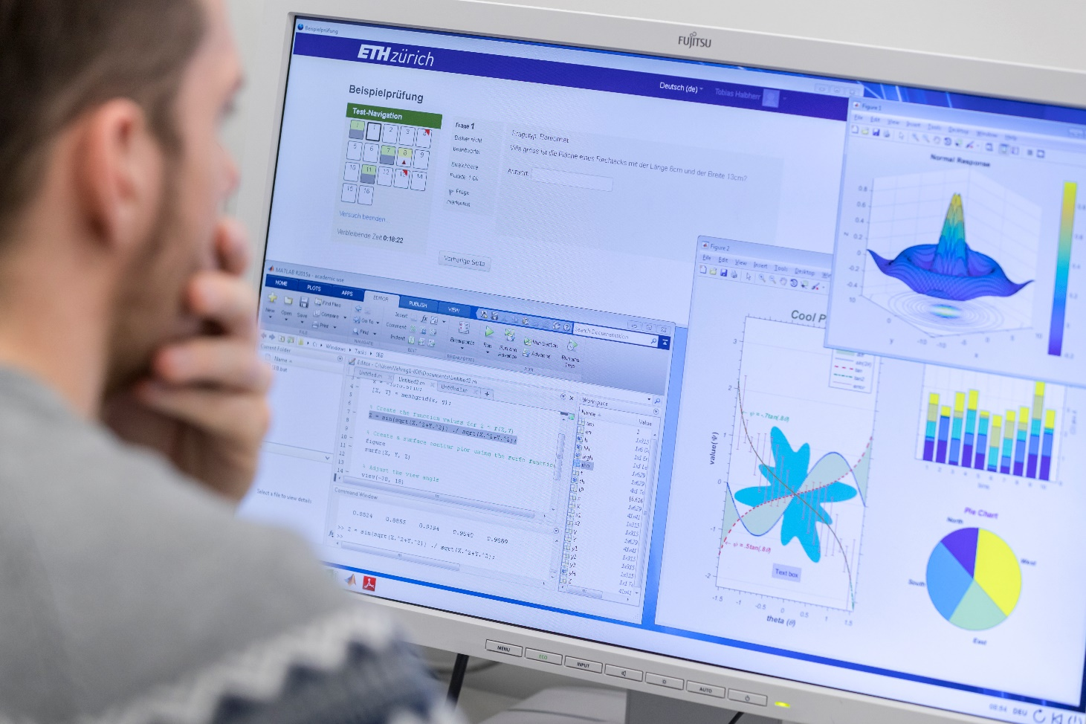
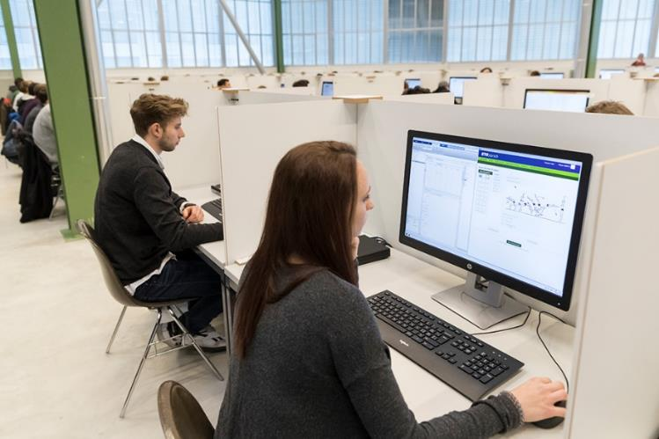
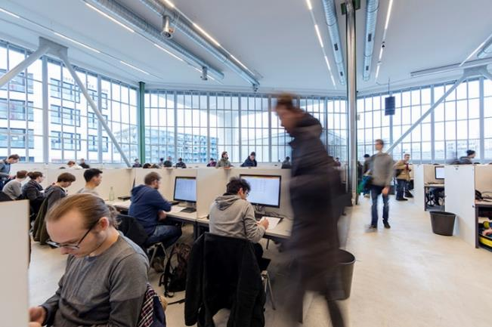
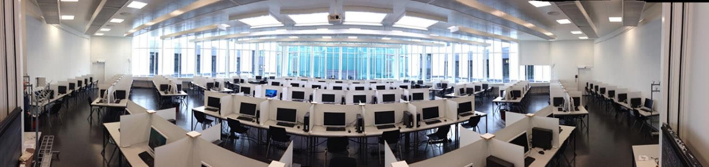
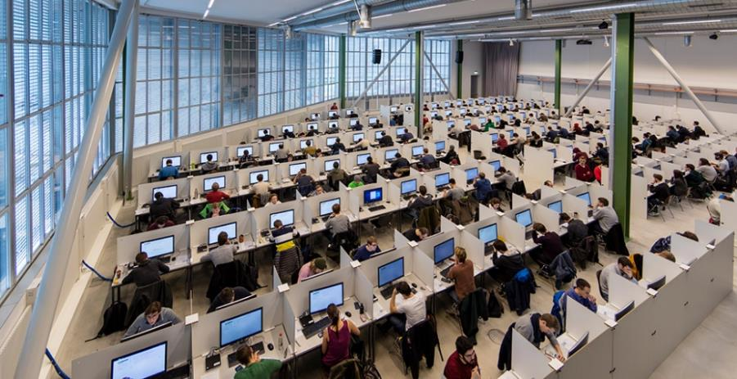
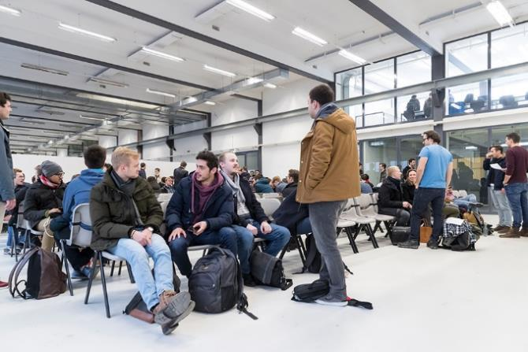
Images: Alessandro Della Bella

Slide 3
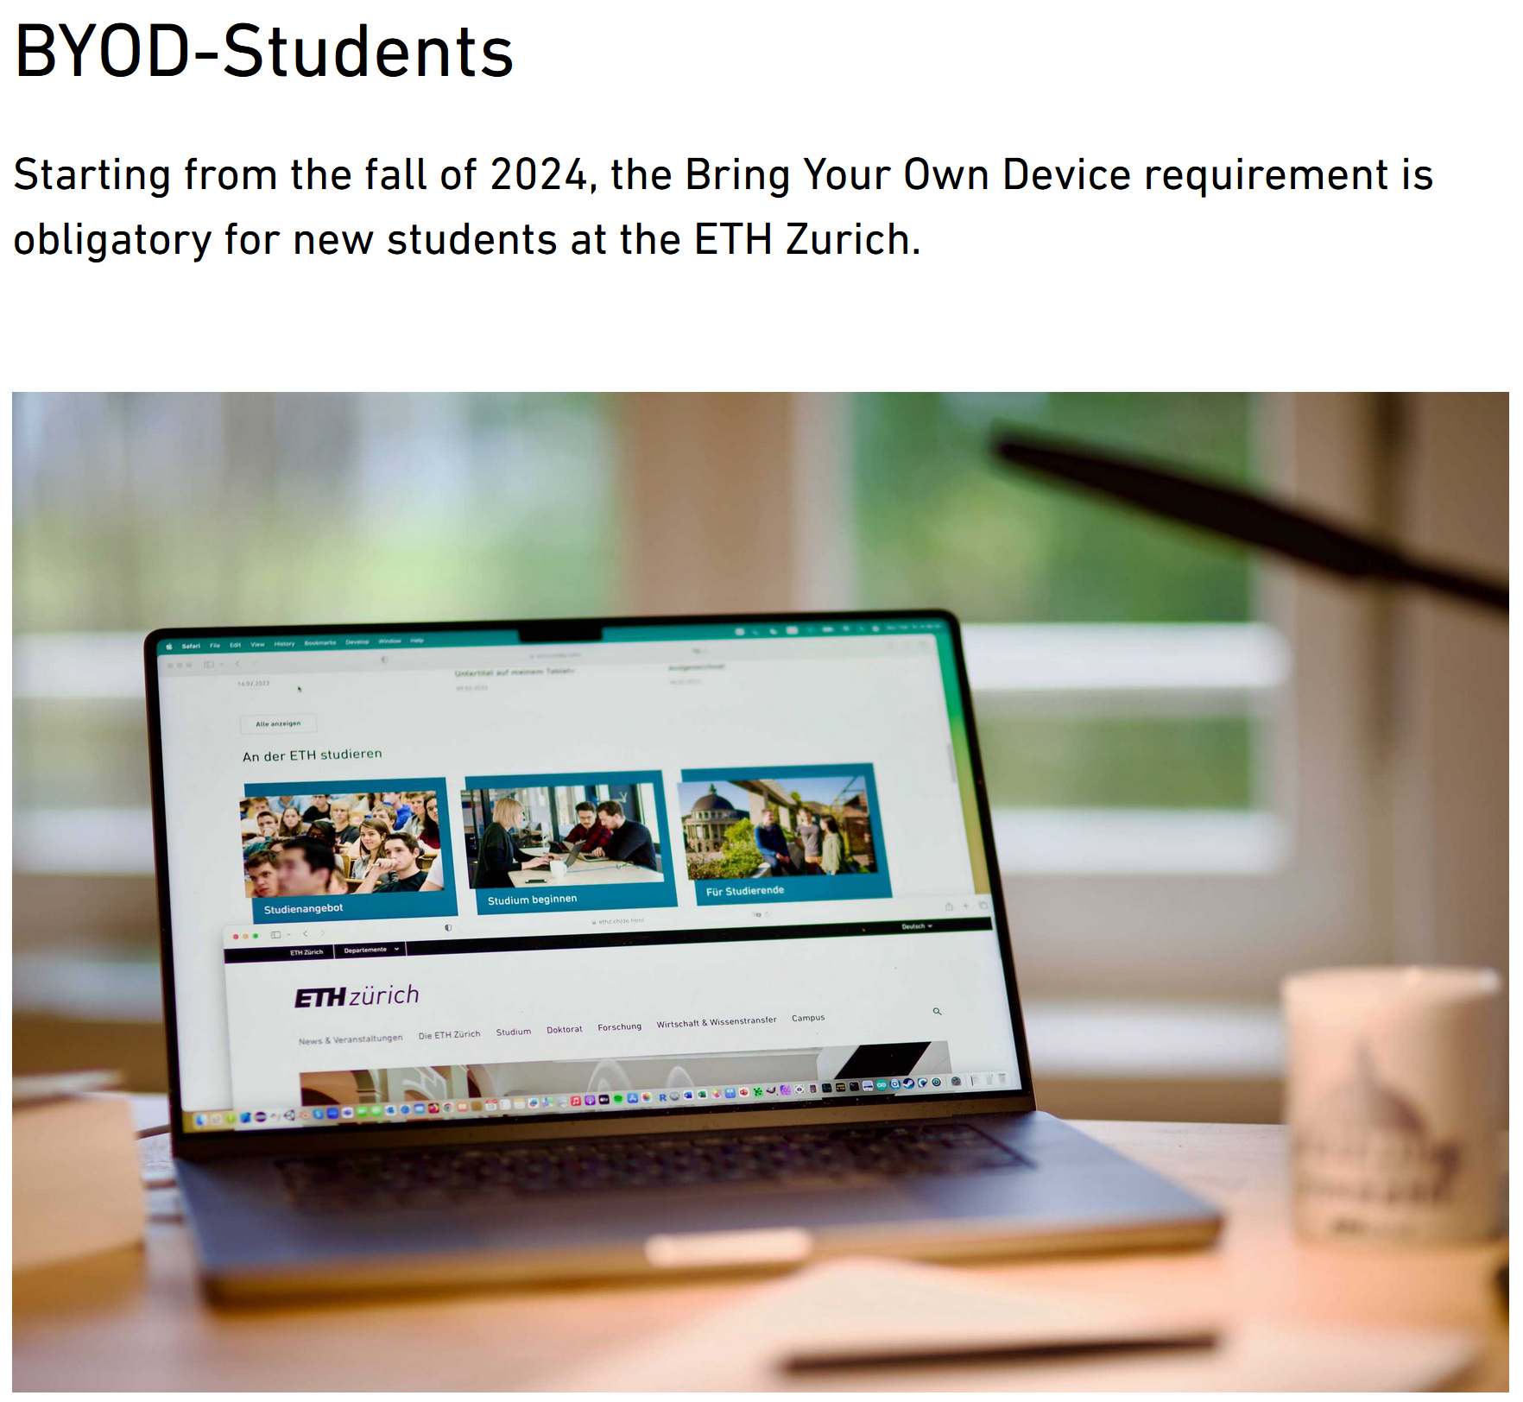

Slide 4

Resource-Access and Secure Examinations: Three Basic Scenarios
X
Screen Proctoring
Locked-Down
Partial Lockdown
Access to Select Resources
Open Environment
Rules of Conduct
Ensure original student contributions
Prevent ghostwriting
Control resource access

Slide 5



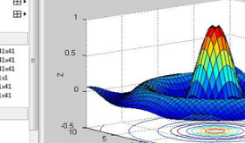
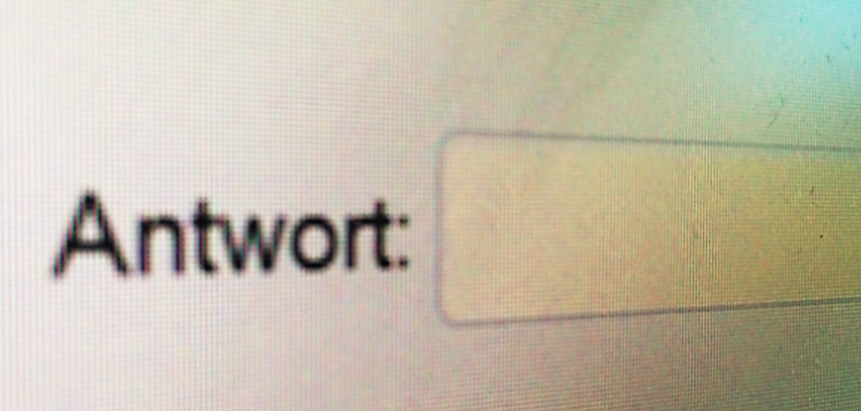
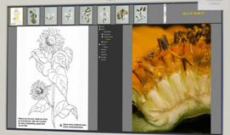


Secure Environments for On-Campus Online Examinations at ETH
essay
disciplinary software
conventional task formats
short-answer
conventional task formats
novel, computer-based task environments
simulation
SC/MC
data & information access

Slide 6

Safe Exam Browser (SEB)
Windows, macOS and iOS
SEB-Client
  Browser component: Accesses web-based e-assessment system
  Kiosk (lockdown) component: Prevents access to unwanted resources, grants access to allowed resources (websites, third-party apps, files, system functions, etc.)
SEB-Server: Optional component supports enhanced features: improved security, exam management
  Screen Proctoring
Open source, freeware
Developed at ETH Zurich since 2010 and financed by ETH Zurich and the SEB Alliance
SEB-Integration: e.g. Moodle, Ilias, OpenOLAT, commercial assessment products

Slide 7
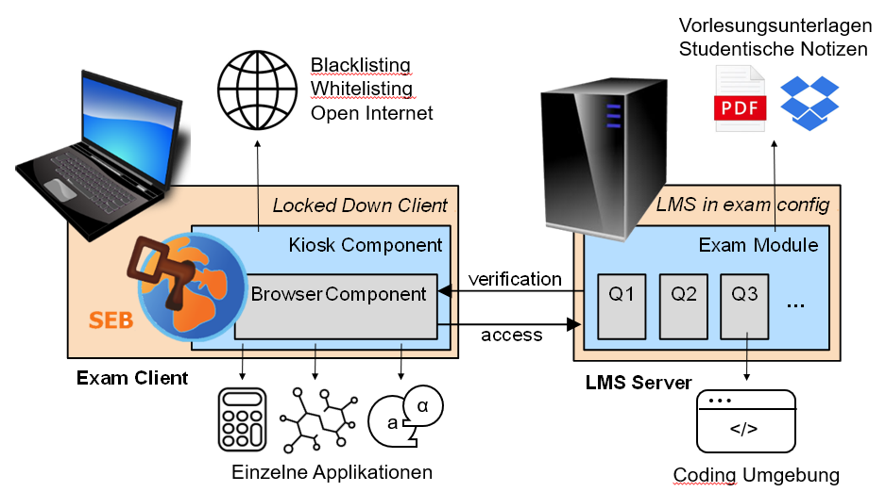
Basic Setup: SEB and Moodle
Files
Lecture Script
Student Notes
Websites
Simple Apps
Calculator
Translator
Molecule editor
Web-based resources
Code Expert
STACK
Notes:
Moodle → Quiz & diverse Fragetypen, Einbindung einfacher Applikationen und PDFs oder Polybox und LTI-Schnittstelle (z.B. CodeExpert)
WiFi-Resilience-Plugin
Safe Exam Browser → SEB-Hook, Whitelisting, Blacklisting (Zugang zu spezifischen Websiten) oder zum gesamten Internet (Open Internet)

Slide 8
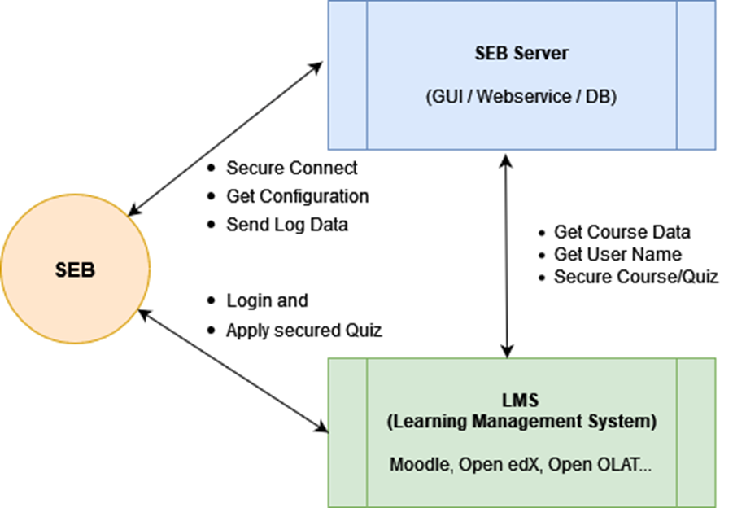
SEB-Server

Slide 9
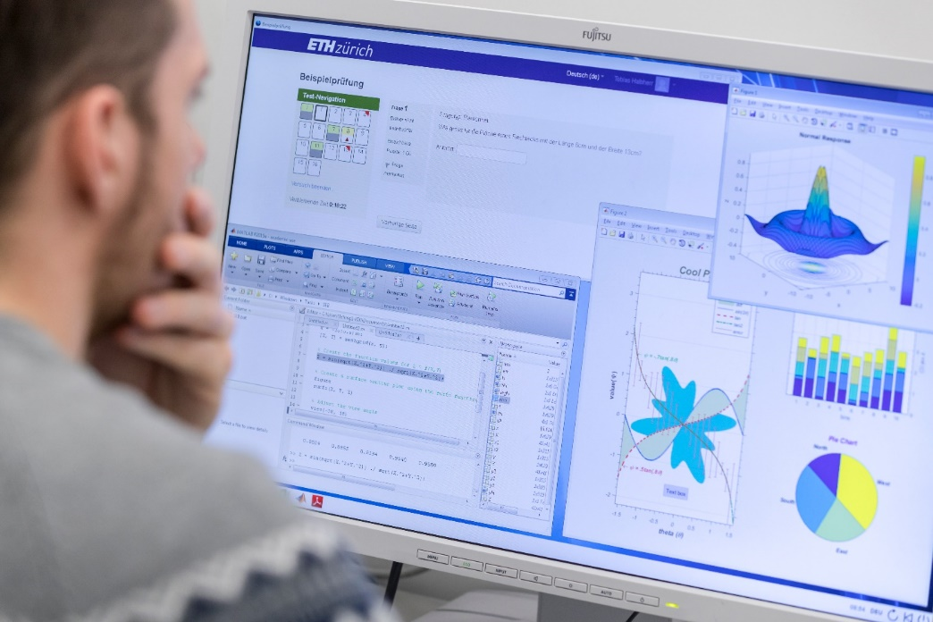

Weiterführende Ressourcen
Online-Prüfungen an der
ETH Zürich
Student information on BYOD (Bring Your Own Device)
ETH ITS blog post on SEB Server Screen Proctoring
Examples of good assessment practice at ETH Zurich – examples with SEB & Moodle:
(1), (2), (3), (4), (5), (6), (7)
https://safeexambrowser.org
https://safeexambrowser.org/about_publications_en.html
https://hochschulforumdigitalisierung.de/de/news/digitale-pruefungen-hochschule-whitepaper
English version: https://hochschulforumdigitalisierung.de/en/news/white-paper-transforming-digital-assessment-higher-education

Slide 10
Thank you for your attention
More information: safeexambrowser.org

Slide 11
Backup Slides

Slide 12
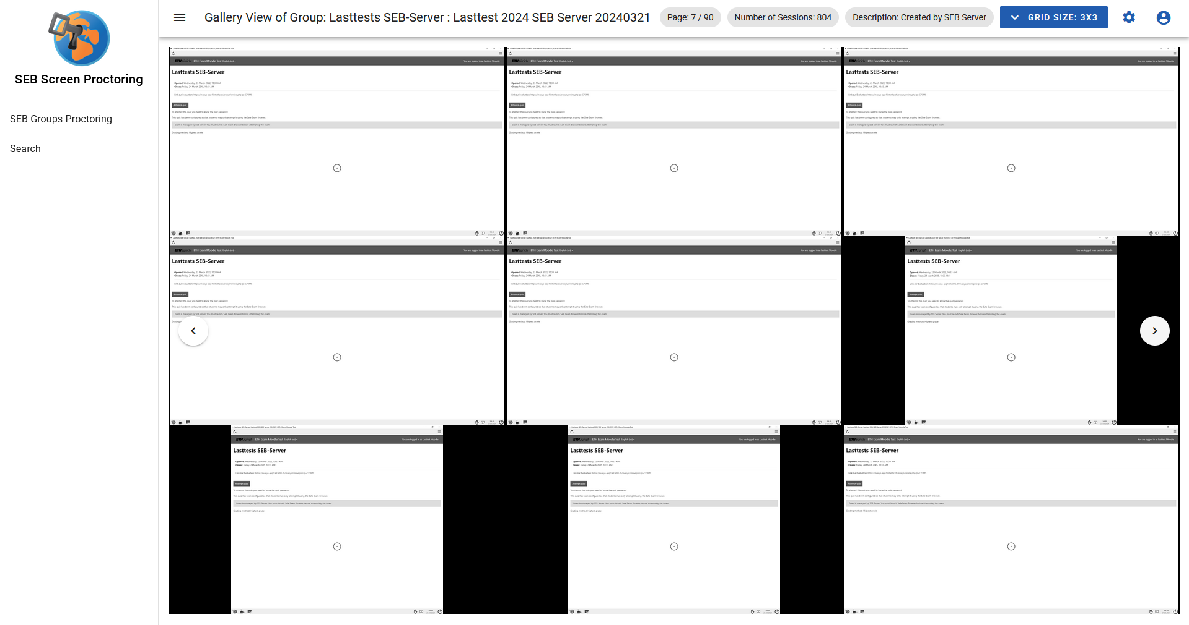
SEB Screen Proctoring: Gallery View

Slide 13
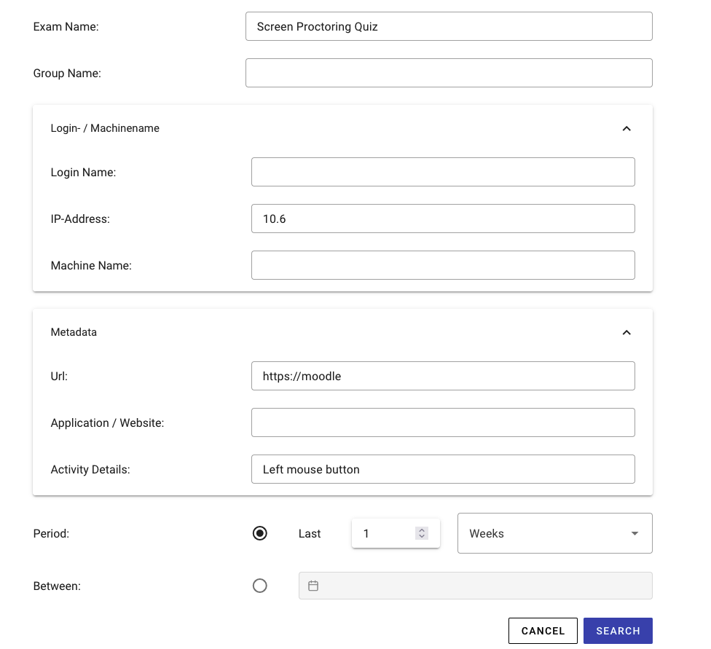
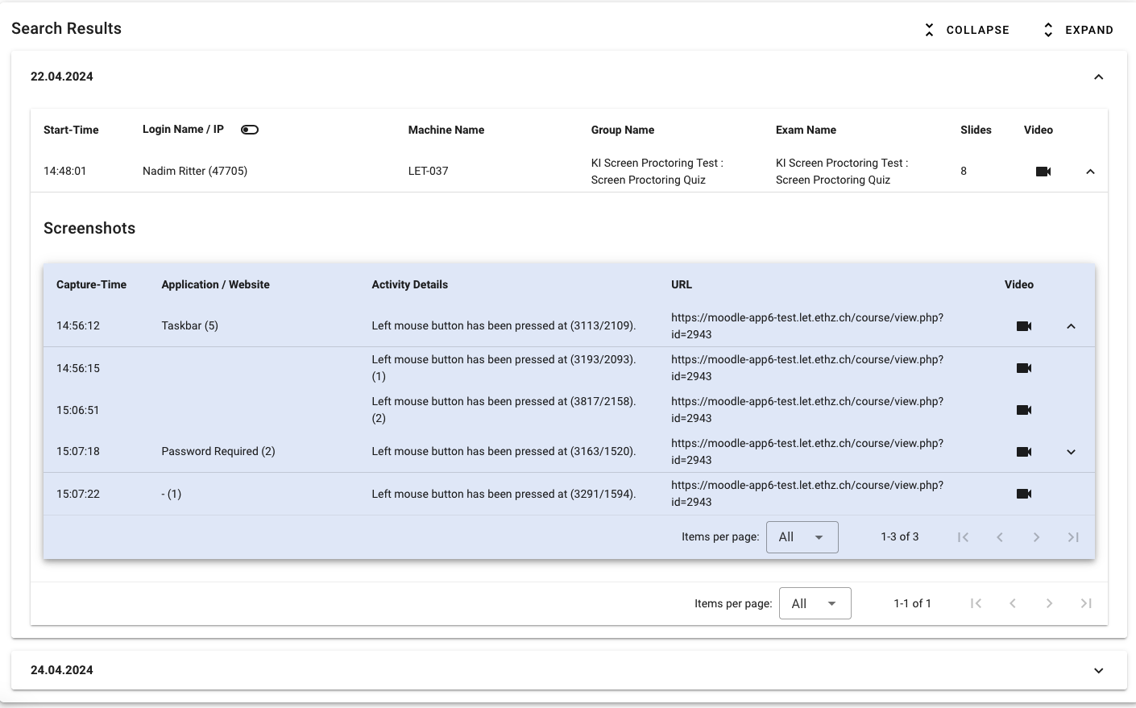
SEB Screen Proctoring: Search and Metadata

Slide 14
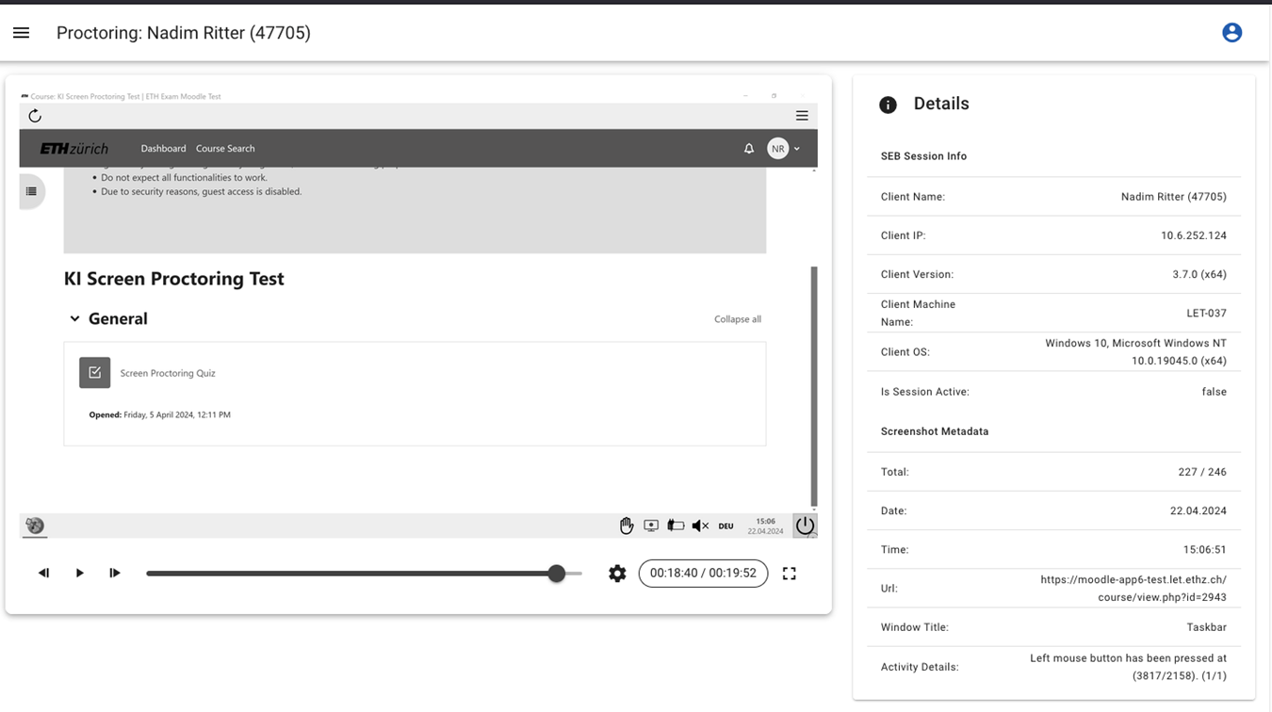
SEB Screen Proctoring: Live Recording
Notes:
Wie wird es nun eingesetzt bei uns?
Anwendungsbereiche (Hochschule als Service vs. Dozierende innerhalb BYOD-Szenarien)
- Hochschule als Service-Angebot
Wir erstellen Prüfungskonfigurationen, bspw. für unsere ganzen authentischen Prüfungen mit zusätzlicher Software, für Openbook-Prüfungen, in denen Unterlagen bspw. via Polybox zur Verfügung gestellt werden, sowie für Closed-Book Formate wie MC, Kprim usw., wo wir lediglich das Quit-Passwort festlegen müssen, welches Dozierende aufgrund des SEB-Server Moodle Plugins sehen können und dadurch SEB selbst für ihre eigene Prüfung beenden bei Problemfällen
Vor-Ort Support kann somit vereinfacht und Prüfungen skaliert werden
Keine SEB-Installationen auf Computern der Supporter notwendig, da das Konfigurations-Tool in SEB-Server abgebildet ist und dort die Software zusammengeklickt werden kann
- BYOD
Skalierung im BYOD-Bereich wird dadurch ermöglicht, dass Dozierende ihre Prüfung mit SEB-Server selbst via SEB-Server Moodle Plugin anlegen und verknüpfen
Sie legen das SEB Quit-Passwort fest und Studierende können nach Prüfungsende über eine Schaltfläche SEB beenden
Dozierende können dann zu SEB-Server navigieren (von Moodle aus wird ein Token generiert, so dass keine Registrierung oder Login notwendig ist), wo sie das Monitoring sehen und einen Link, um zum Screen-Proctoring zu gelangen
Somit ist auf den Studierenden-Geräten der individuelle Prüfungsablauf, insbesondere bei technischen Problemen, nachvollziehbar
Nach Beenden von SEB wird das Proctoring automatisch gestoppt

